Slide 1



Slide 2






تعيين تلميذ(ة) للإجابة.
توجيهات و شرح التعليمات.
عرض فيديو.
المرور بين الصفوف للمساعدة و تصحيح الإنجازات.
عمل في ثنائيات.
نهاية الشريط، المرور إلى الشريحة الموالية.

Slide 3

تنظيم حصص الأسبوع
اليوم 4 -
اليوم1 -
أنشطة اعتيادية.
قراءة : استثمار النص.
الاستماع والتحدث : الإنتاج.
تمارين كتابية: البنيات اللغوية.
أنشطة اعتيادية.
معجم.
الاستماع والتحدث.
الطلاقة.
اليوم 5 -
اليوم 2 -
أنشطة اعتيادية.
الاستماع والتحدث : إعادة الإنتاج.
قراءة: استخلاص العبرة.
تعبير كتابي.
إملاء 2/2..
أنشطة اعتيادية.
الاستماع والتحدث : عناصر الحكاية.
القراءة استراتيجية المفردات.
خط ونقل.
اليوم 6 -
اليوم 3 -
أنشطة اعتيادية الطلاقة: توليف ودعم.
توليف ودعم.
قراءة إثرائية.
أنشطة اعتيادية.
الاستماع والتحدث : البنية السردية / لعب الأدوار.
قراءة: استراتيجية الفهم.
إملاء ½ .

Slide 4








هيكلة حصة اليوم
- 01 انشطة اعتيادية
نشيد : «أنا الشجرة».
كلمات بصرية.
- 02طلاقة
توليف ودعم.
- 03أنشطة التوليف و الدعم
إستراتيجية الصفة المضافة ــــــ إستراتيجية الفهم ــــــ الجملة الفعلية ــــــ التعليق على مشاهد.
- 04قراءة إثرائية
أنا والطبيعة: الفهم والاستثمار

Slide 5

عند نهاية الحصة
على الأقل 80 % من المتعلمين سيكونون قادرين على:
قراءة فقرات بطلاقة، والإجابة على أسئلة الفهم.
استثمار التعلمات السابقة لإنجاز تمارين تطبيقية.
قراءة وفهم قصة جديدة

Slide 6

افتتاح الحصة
افتتاح الحصة
الترحيب وتدبير السلوك.
الأنشطة الاعتيادية: نشيد : «أنا الشجرة»/ كلمات بصرية.

Slide 7



اختتام الحصة
قراءة إثرائية
أنشطة التوليف والدعم
الطلاقة
افتتاح الحصة
مرحبا بكم . سننطلق في حصة اللغة العربية .

Slide 8


اختتام الحصة
قراءة إثرائية
أنشطة التوليف والدعم
الطلاقة
افتتاح الحصة
قبل أن نبدأ حصة اليوم سأخبركم عن شروط الحصول على نجمة التميز.
في كل حصة سيفوز ثلاثة منكم بالنجمة.
أُنْصِتُ وأَنْتَبِهُ جَيِّداً لِلدَّرْسِ.
دونَ أَن أَقِف، أَرْفَعُ أُصْبُعي لِلْإجابَةِ.

Slide 9


اختتام الحصة
قراءة إثرائية
أنشطة التوليف والدعم
الطلاقة
افتتاح الحصة
ضعوا اللوحة والكراسة في القمطر.

Slide 10


اختتام الحصة
قراءة إثرائية
أنشطة التوليف والدعم
الطلاقة
افتتاح الحصة
أنشدوا.

Slide 11


اختتام الحصة
قراءة إثرائية
أنشطة التوليف والدعم
الطلاقة
افتتاح الحصة
من يقوم للإنشاد؟

Slide 12
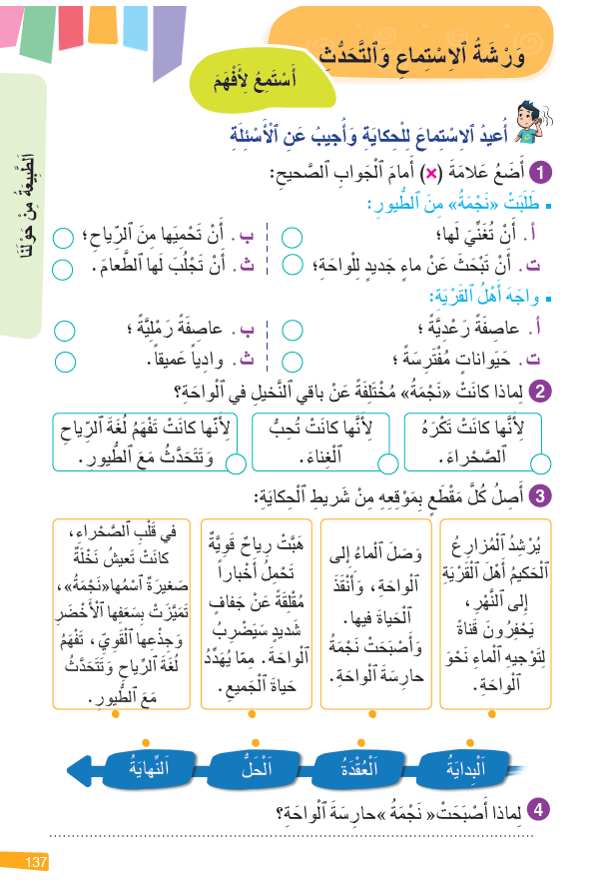
خذوا الواجب المنزلي. سأمر لأراقب إنجازاتكم
إختتام الحصة
قراءة إثرائية
أنشطة التوليف والدعم
الطلاقة
افتتاح الحصة

Slide 13
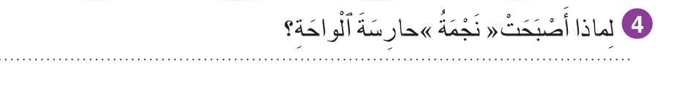
صححوا.
إختتام الحصة
قراءة إثرائية
أنشطة التوليف والدعم
الطلاقة
افتتاح الحصة
أَصْبَحَتْ نَجْمَةُ حارِسَةَ ٱلْواحَةِ بِسَبَبِ شَجاعَتِها وَخِدْمَتِها ِلأَهْلِ ٱلْقَرْيَةِ.

Slide 14
إختتام الحصة
قراءة إثرائية
أنشطة التوليف والدعم
الطلاقة
افتتاح الحصة
من يقرأ؟
يجتاز السؤال فئة المتعلمين المتعثرين.
جَفافاً
تَعيشُ
أَخْضَرَ
نَخْلَةٌ
حارِسَةٌ
مُزارِعٍ
صَرَخَ
صَخْرَةً

Slide 15

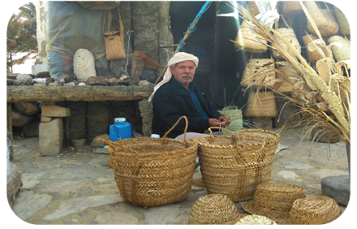
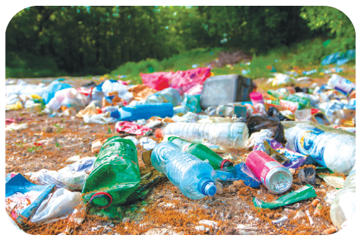
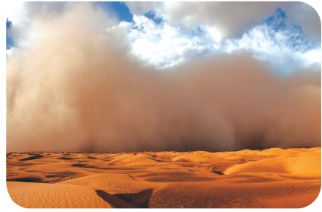
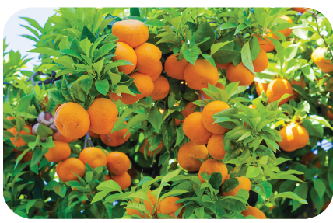
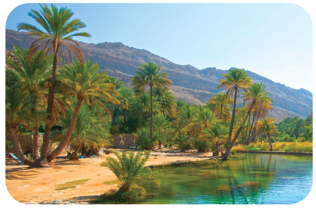
إختتام الحصة
قراءة إثرائية
أنشطة التوليف والدعم
الطلاقة
افتتاح الحصة
سأشير إلى الصورة وأنتم تقولون الجملة التي تعبر عنها الصورة.

Slide 16
إختتام الحصة
قراءة إثرائية
أنشطة التوليف والدعم
الطلاقة
افتتاح الحصة
من يقرأ؟ من يركب جملة مستعملا .....؟
سَعَفُ ٱلنَّخيلِ
عاصِفَةٌ
اَلسِّلالُ
اَلنُّفاياتُ
نَضِجَتْ
واحَةٌ

Slide 17
طلاقة
- 02 طلاقة
توليف ودعم.

Slide 18

إختتام الحصة
قراءة إثرائية
أنشطة التوليف والدعم
الطلاقة
افتتاح الحصة
ستتدربون على قراءة كلمات وقراءة فقرات.

Slide 19
اختتام الحصة
قراءة إثرائية
أنشطة التوليف والدعم
الطلاقة
افتتاح الحصة
لنقرأ معا.
اَلَّتي
لِفَتْرَةٍ
كَبيراً
اَلَّذي
خاصَّةً
عِنْدَما
أَيْضاً
حَيْثُ

Slide 20
اختتام الحصة
قراءة إثرائية
أنشطة التوليف والدعم
الطلاقة
افتتاح الحصة
من يقرأ؟
اَلَّتي
لِفَتْرَةٍ
كَبيراً
اَلَّذي
خاصَّةً
عِنْدَما
أَيْضاً
حَيْثُ

Slide 21

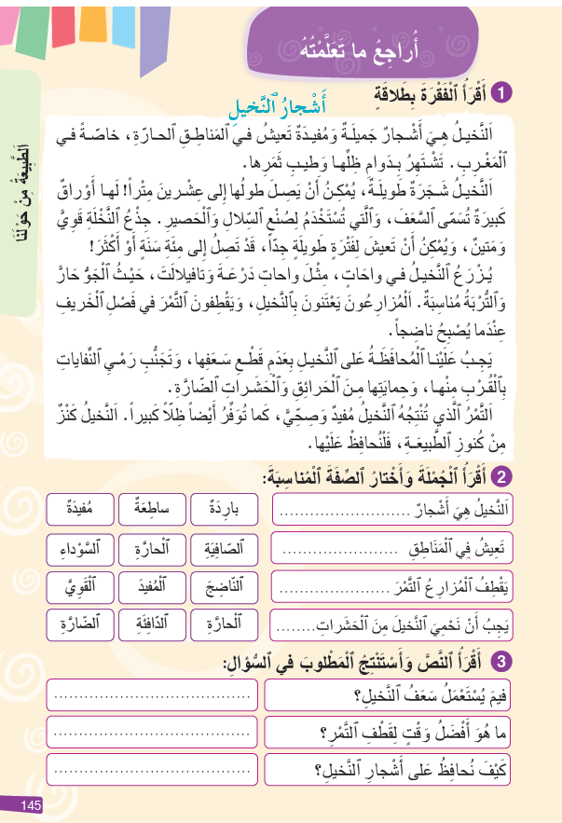
إختتام الحصة
قراءة إثرائية
أنشطة التوليف والدعم
الطلاقة
افتتاح الحصة
خذوا كراساتكم. ص 145

Slide 22
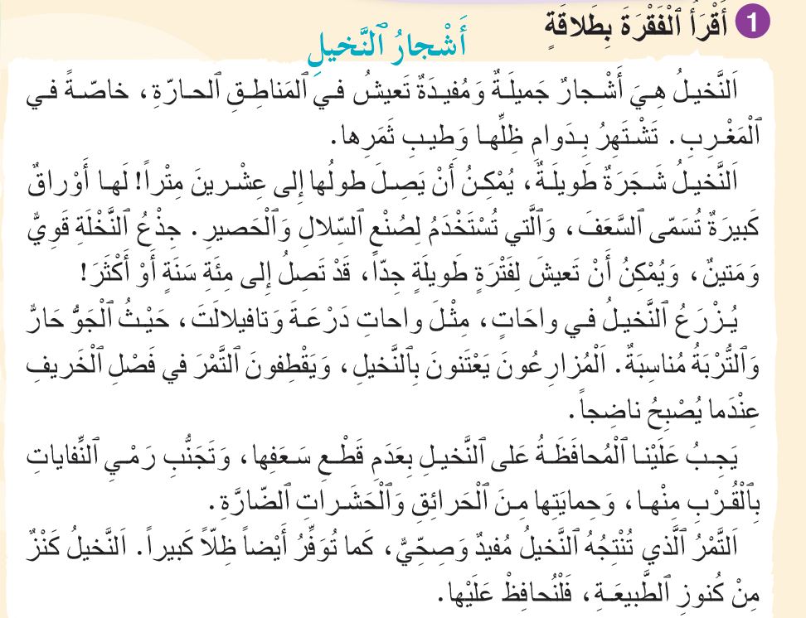
إختتام الحصة
قراءة إثرائية
أنشطة التوليف والدعم
الطلاقة
افتتاح الحصة
تابعوا معي. سأقرأ النص.

Slide 23
إختتام الحصة
قراءة إثرائية
أنشطة التوليف والدعم
الطلاقة
افتتاح الحصة
نقرأ معا؛ أنا أقرأ وأنتم تُرددون بعدي.

Slide 24

إختتام الحصة
قراءة إثرائية
أنشطة التوليف والدعم
الطلاقة
افتتاح الحصة
خذوا كراساتكم؛ اقرؤوا النص قراءة هامسة وضعوا خطا تحت هذه الكلمات.
سأمر بين الصفوف لمساعدتكم.
اَلَّتي
لِفَتْرَةٍ
كَبيراً
اَلَّذي
خاصَّةً
عِنْدَما
أَيْضاً
حَيْثُ

Slide 25
إختتام الحصة
قراءة إثرائية
أنشطة التوليف والدعم
الطلاقة
افتتاح الحصة
من يقرأ الفقرة 1؟ من يتابع؟

Slide 26
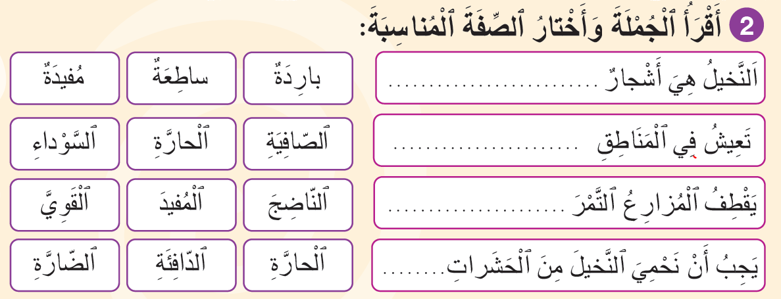
إختتام الحصة
قراءة إثرائية
أنشطة التوليف والدعم
الطلاقة
افتتاح الحصة
بعد أن قرأنا النص – أكملوا الجمل بالصفة المناسبة:

Slide 27
إختتام الحصة
قراءة إثرائية
أنشطة التوليف والدعم
الطلاقة
افتتاح الحصة
صححوا.
مُفيدَةٌ
ٱلْحارَّةِ
ٱلْمُفيدَ
ٱلضّارَّةِ

Slide 28
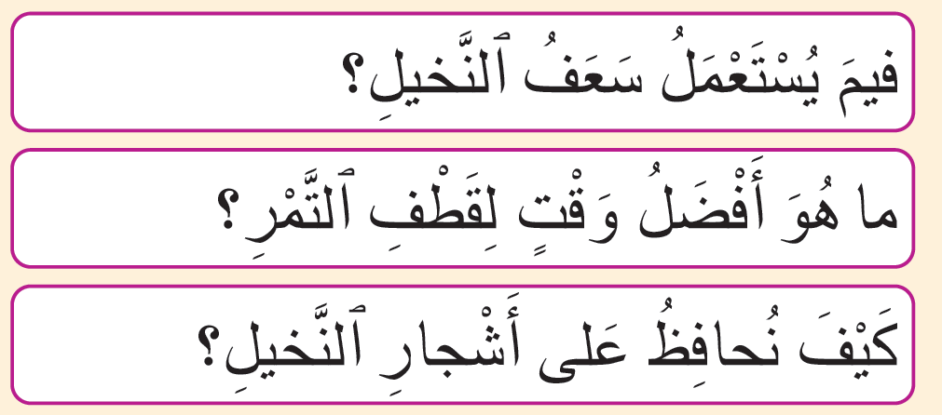
إختتام الحصة
قراءة إثرائية
أنشطة التوليف والدعم
الطلاقة
افتتاح الحصة
سنجيب عن الأسئلة. من يقرأ السؤال 1؟ عودوا إلى النص للبحث.
يطلب من الفئة المتحكمة إعادة قراءة النص والإجابة عن أسئلة الفهم على الكراسة.

Slide 29
إختتام الحصة
قراءة إثرائية
أنشطة التوليف والدعم
الطلاقة
افتتاح الحصة
سنجيب عن الأسئلة. من يقرأ السؤال؟ عودوا إلى النص للبحث.
يطلب من الفئة المتعثرة إعادة قراءة الفقرة الأولى والإجابة عن سؤال الفهم.
أَيْنَ تَعيشُ ٱلنَّخيلُ؟

Slide 30

إختتام الحصة
قراءة إثرائية
أنشطة التوليف والدعم
الطلاقة
افتتاح الحصة
من يقرأ المقطع من النص؟ من يجيب؟
أَيْنَ تَعيشُ ٱلنَّخيلُ؟

Slide 31
إختتام الحصة
قراءة إثرائية
أنشطة التوليف والدعم
الطلاقة
افتتاح الحصة
من يقرأ؟ انقلوا الجواب على الدفاتر.
تَعيشُ في ٱلْمَناطِقِ ٱلْحارَّةِ.
أَيْنَ تَعيشُ ٱلنَّخيلُ؟

Slide 32
إختتام الحصة
قراءة إثرائية
أنشطة التوليف والدعم
الطلاقة
افتتاح الحصة
سنجيب عن الأسئلة. من يقرأ السؤال؟ عودوا إلى النص للبحث.
يطلب من الفئة المتعثرة إعادة قراءة الفقرة الثانية والإجابة عن سؤال الفهم.
ماذا تُسَمّى أَوْراقُ ٱلنَّخيلِ؟

Slide 33
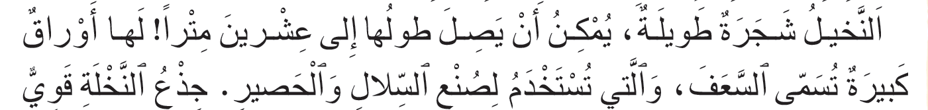
إختتام الحصة
قراءة إثرائية
أنشطة التوليف والدعم
الطلاقة
افتتاح الحصة
من يقرأ المقطع من النص؟ من يجيب؟
ماذا تُسَمّى أَوْراقُ ٱلنَّخيلِ؟

Slide 34
إختتام الحصة
قراءة إثرائية
أنشطة التوليف والدعم
الطلاقة
افتتاح الحصة
من يقرأ؟ انقلوا الجواب على الدفاتر.
تُسَمّى ٱلسَّعَفَ.
ماذا تُسَمّى أَوْراقُ ٱلنَّخيلِ؟

Slide 35
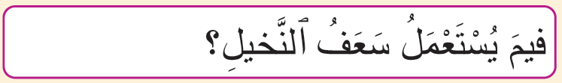
إختتام الحصة
قراءة إثرائية
أنشطة التوليف والدعم
الطلاقة
افتتاح الحصة
من يجيب عن السؤال؟
يطلب من الفئة المتحكمة الإجابة عن السؤال.

Slide 36
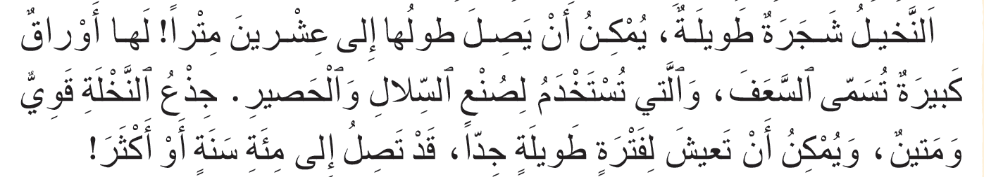
إختتام الحصة
قراءة إثرائية
أنشطة التوليف والدعم
الطلاقة
افتتاح الحصة
من يقرأ المقطع من النص؟ من يجيب؟

Slide 37
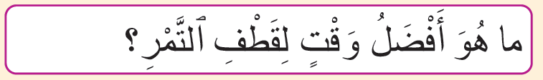
إختتام الحصة
قراءة إثرائية
أنشطة التوليف والدعم
الطلاقة
افتتاح الحصة
من يجيب عن السؤال؟
يطلب من الفئة المتحكمة الإجابة عن السؤال.

Slide 38
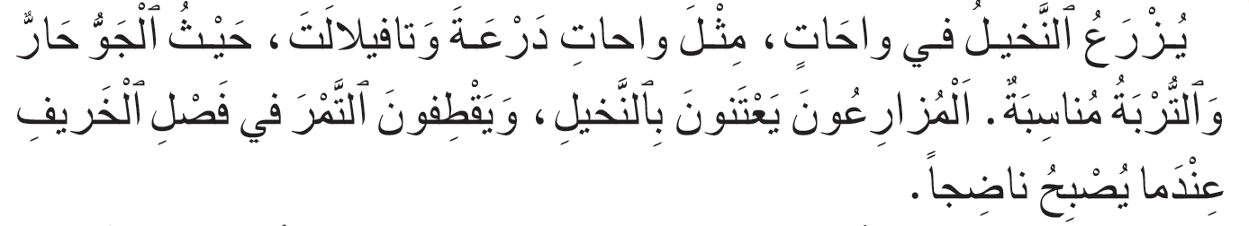
إختتام الحصة
قراءة إثرائية
أنشطة التوليف والدعم
الطلاقة
افتتاح الحصة
من يقرأ المقطع من النص؟ من يجيب؟

Slide 39
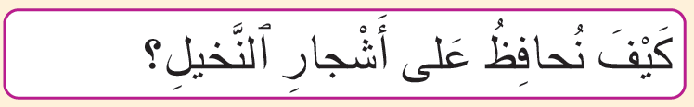
إختتام الحصة
قراءة إثرائية
أنشطة التوليف والدعم
الطلاقة
افتتاح الحصة
من يجيب عن السؤال؟
يطلب من الفئة المتحكمة الإجابة عن السؤال.

Slide 40

إختتام الحصة
قراءة إثرائية
أنشطة التوليف والدعم
الطلاقة
افتتاح الحصة
من يقرأ المقطع من النص؟ من يجيب؟

Slide 41
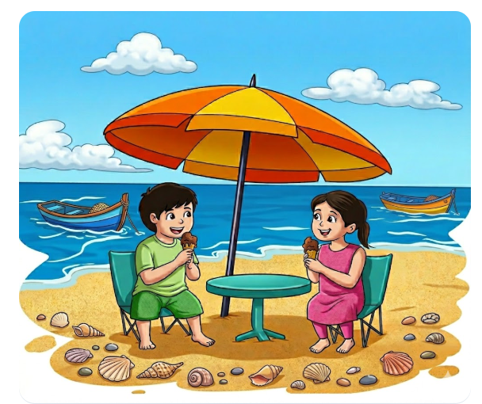
إختتام الحصة
قراءة إثرائية
أنشطة التوليف والدعم
الطلاقة
افتتاح الحصة
على دفاتركم؛ اكملوا بصفة مناسبة باعتماد المشهد لوصف شاطئ البحر.
اَلسَّماءُ...
اَلْمُثَلَّجاتُ...
اَلرِّمالُ...
اَلْأَصْدافُ...

Slide 42
إختتام الحصة
قراءة إثرائية
أنشطة التوليف والدعم
الطلاقة
افتتاح الحصة
صححوا.
اَلسَّماءُ ٱلزَّرْقاءُ
اَلْمُثَلَّجاتُ ٱلْبارِدَةُ
اَلرِّمالُ ٱلذَّهَبِيَّةُ
اَلْأَصْدافُ ٱلْجَميلَةُ

Slide 43
إختتام الحصة
قراءة إثرائية
أنشطة التوليف والدعم
الطلاقة
افتتاح الحصة
ركبوا إجاباتكم في فقرة.
عَلى شاطِئِ ٱلْبَحْرِ، يَجْلِسُ ٱلطِّفْلانِ يَتَناوَلانِ ٱلْمُثَلَّجاتِ............ وَيَسْتَمْتِعانِ بِٱلسُّحُبُ تَتَمايَلُ في ٱلسَّماءِ................... وَتَتَدافَعُ ٱلْأَمْواجُ فَوْقَ ٱلرِّمَالِ ..................، ٱلْمُزَيَّنَةِ بِٱلْأَصْدافِ...........

Slide 44
قراءة إثرائية
- 04 قراءة إثرائية
أنا والطبيعة: الفهم والاستثمار

Slide 45
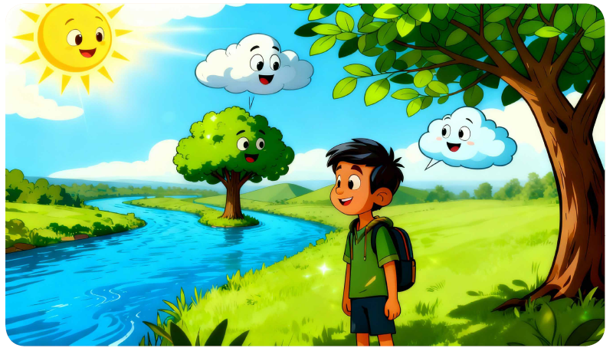
إختتام الحصة
قراءة إثرائية
أنشطة التوليف والدعم
الطلاقة
افتتاح الحصة
من منكم يذكرني بعنوان القصة التي تعرفنا عليها الأسبوع الماضي؟

Slide 46
إختتام الحصة
قراءة إثرائية
أنشطة التوليف والدعم
الطلاقة
النشاط الاعتيادي
قصة" أنا والطبيعة". عم كانت القصة تتحدث؟

Slide 47
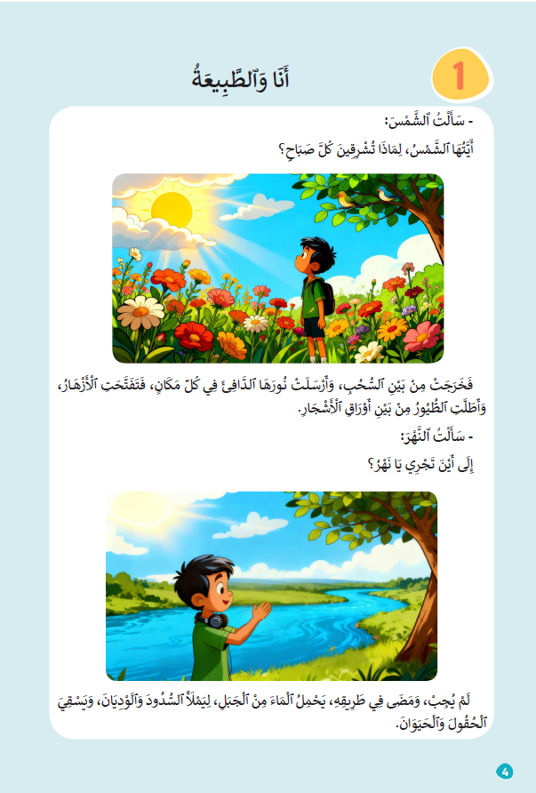
إختتام الحصة
قراءة إثرائية
أنشطة التوليف والدعم
الطلاقة
النشاط الاعتيادي
سأعيد قراءة القصة. وسأطرح عليكم أسئلة. انتبهوا جيدا

Slide 48
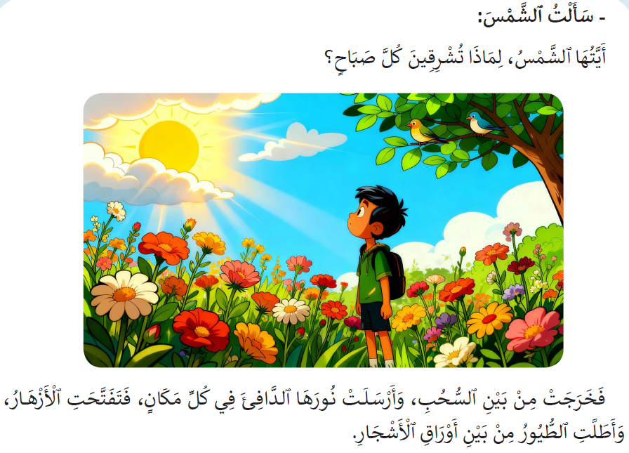
إختتام الحصة
قراءة إثرائية
أنشطة التوليف والدعم
الطلاقة
النشاط الاعتيادي
سأقرأ القصة. انتبهوا جيدا

Slide 49
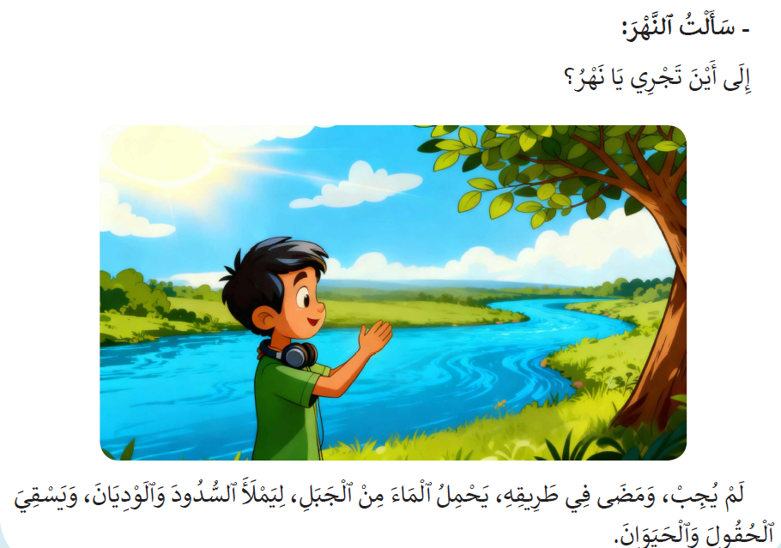
إختتام الحصة
قراءة إثرائية
أنشطة التوليف والدعم
الطلاقة
النشاط الاعتيادي
يتابع الأستاذ القراءة.

Slide 50
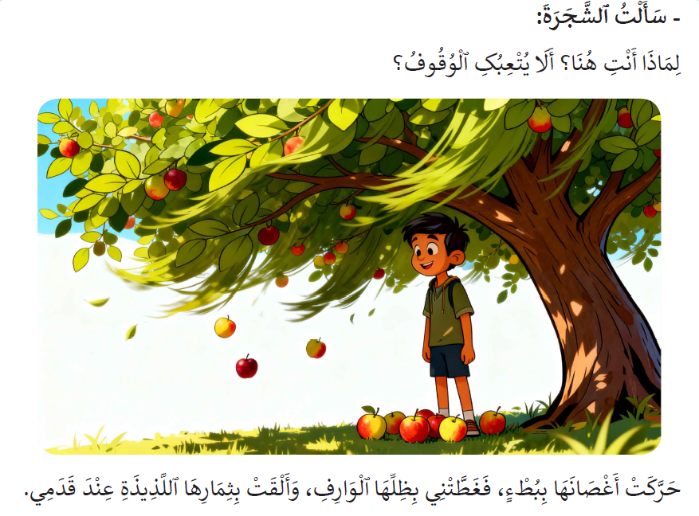
إختتام الحصة
قراءة إثرائية
أنشطة التوليف والدعم
الطلاقة
النشاط الاعتيادي
يتابع الأستاذ القراءة.

Slide 51
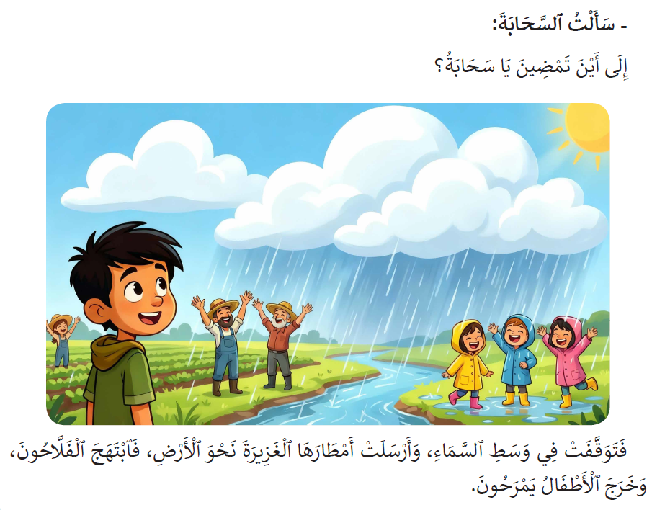
إختتام الحصة
قراءة إثرائية
أنشطة التوليف والدعم
الطلاقة
النشاط الاعتيادي
يتابع الأستاذ القراءة.

Slide 52
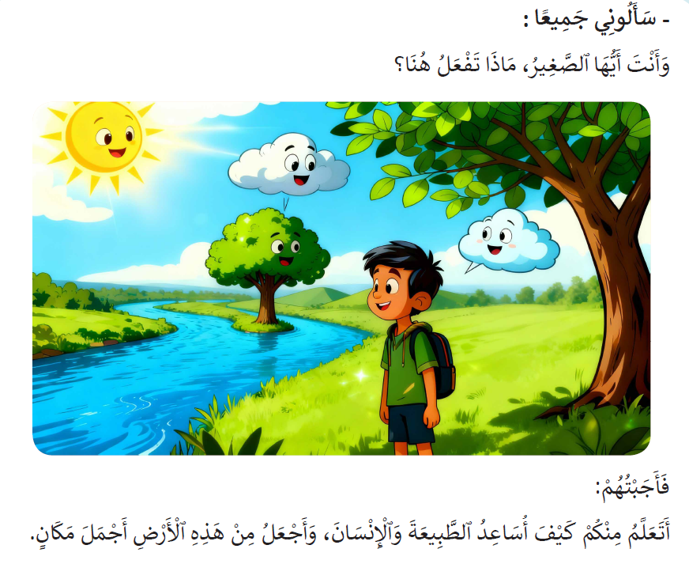
إختتام الحصة
قراءة إثرائية
أنشطة التوليف والدعم
الطلاقة
النشاط الاعتيادي
يتابع الأستاذ القراءة.

Slide 53
إختتام الحصة
قراءة إثرائية
أنشطة التوليف والدعم
الطلاقة
النشاط الاعتيادي
والآن، ستقومون مثنى مثنى لقراءة القصة.

Slide 54
إختتام الحصة
قراءة إثرائية
أنشطة التوليف والدعم
الطلاقة
النشاط الاعتيادي
ثنائي آخر يتابع القراءة؟

Slide 55
إختتام الحصة
قراءة إثرائية
أنشطة التوليف والدعم
الطلاقة
النشاط الاعتيادي
من يتابع القراءة؟

Slide 56
إختتام الحصة
قراءة إثرائية
أنشطة التوليف والدعم
الطلاقة
النشاط الاعتيادي
من يتابع القراءة؟

Slide 57
إختتام الحصة
قراءة إثرائية
أنشطة التوليف والدعم
الطلاقة
النشاط الاعتيادي
من يتابع القراءة؟

Slide 58

إختتام الحصة
قراءة إثرائية
أنشطة التوليف والدعم
الطلاقة
افتتاح الحصة
لماذا تُشرقُ الشمسُ كلَّ صباح؟

Slide 59
إختتام الحصة
قراءة إثرائية
أنشطة التوليف والدعم
الطلاقة
افتتاح الحصة
إلى أينَ يجري النهرُ؟

Slide 60
إختتام الحصة
قراءة إثرائية
أنشطة التوليف والدعم
الطلاقة
افتتاح الحصة
ماذا تحملُ السحابةُ وإلى أينَ تمضي؟

Slide 61
إختتام الحصة
قراءة إثرائية
أنشطة التوليف والدعم
الطلاقة
افتتاح الحصة
ماذا فعلَتِ الشجرةُ حينَ سألَها الولدُ؟

Slide 62
اختتام الحصة
اختتام الحصة
ماذا تعلمتم اليوم؟
واجباتكم المنزلية.

Slide 63

إلى اللقاء في الحصة المقبلة
اختتام الحصة
قراءة إثرائية
أنشطة التوليف والدعم
الطلاقة
افتتاح الحصة

Slide 64

بناء على إنجازات المتعلمين خلال الممارسة المستقلة
ما تقديرك لنسبة التحكم في هدف الدرس؟
تسجل النسبة على صفحة اليوم من مذكرة الأستاذ.

